Slide 1

科技部 科技突圍(Breakout)實驗專案 -「身心障礙者友善搭公車 實驗計畫」
專家委員會議
2019年05月08日

Slide 2





大綱
1
2
3
專案說明
需求界定
研究與目標
4
5
6
理想時程
問題與討論
附件補充

Slide 3


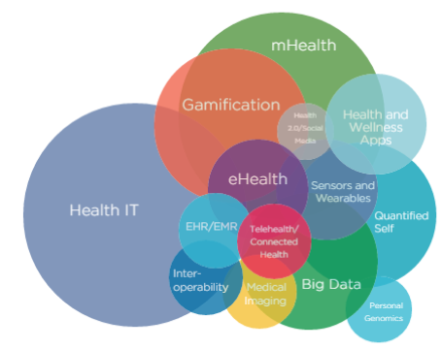


專案說明
願 景
建構開放式需求徵集平台予社會大眾參與提案，以學研能量為基礎，連結需求脈動與技術供給，讓科技蘊含溫度，貼近人民生活與社會需求，落實科技以人為本的研發思維
目 標
強化由下而上的選題機制，聚焦社會發展重大議題及對經濟社會福祉有貢獻的科技研究，鼓勵組建跨領域產學團隊，發展創新科技解決方案，以回應經濟發展、民生福祉和生命安全的多元需求
科技人本化
解決社會需求
跨領域創新
推動流程
Step 1
社會需求徵集(bottom-up)
Step 2
需求遴選
Step 3
轉譯
(16個需求)
網路提案
(N個需求)
提案篩選
供需轉譯
(2個需求)

Slide 4
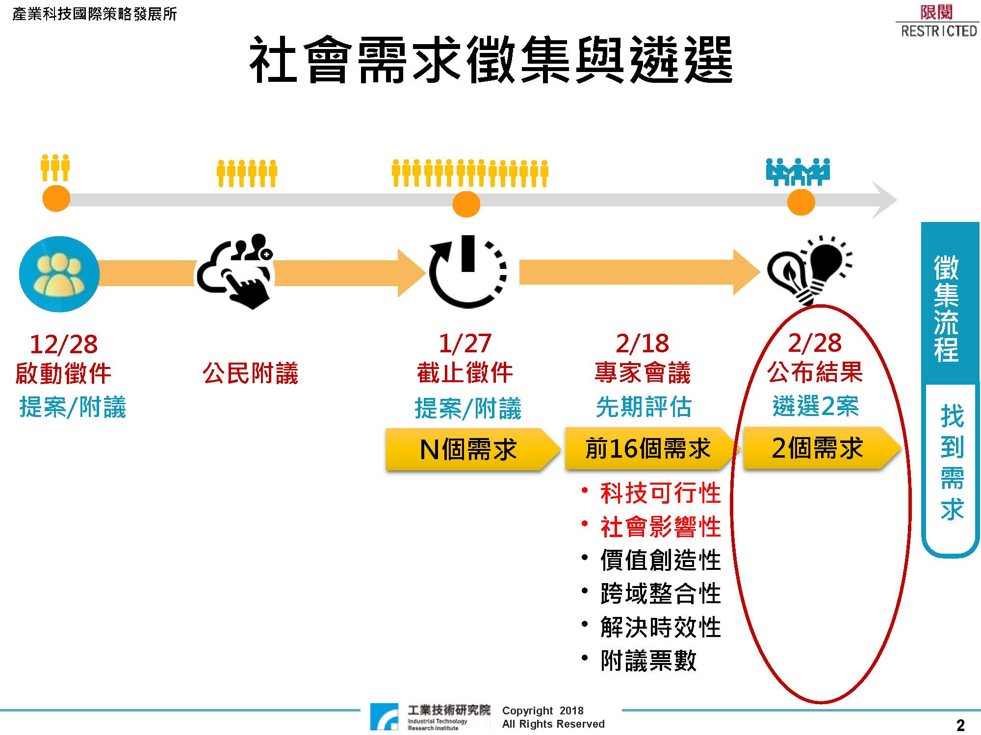

專案需求的徴集與遴選

Slide 5

身心障礙者友善搭公車需求 提案說明（摘自提案者文字）
要項 | 概況描述
提案問題 | 身心障礙者友善搭公車需求 目前視障者使用公車查詢APP，到站時舉牌請公車停車後上車。缺點是只能預先決定好路線；靠近路邊舉牌有危險；公車司機不一定會看到。 目前部分公車站有設愛心燈號，其設計無法讓視障者操作，且對於各類身障者在多路線經過的大型車站也不實用。
待滿足的需求 | 身障者到達公車站後，可提出想搭乘的公車路線，並發出上車申請，該車到附近時有進站提醒功能。 即將到站的公車司機能知道有身障者，將會搭上其所行駛路線的公車。 公車司機將車停在身障者附近，用口說或是車外廣播來引導，協助身障者上車。 解決方案也需適用於多路線通過的大型公車站。 可適用於包括視障與肢障等各種身障類別使用者。 為能推廣至眾多公車與公車站，需要注意成本的可負擔性。 可用現有系統來整合，例如公車原內裝的Wi-Fi、GPS，與身障者的智慧手機。
社會影響/效益 | 利用科技的解決方案，讓臺灣117萬身障者能自由通行。能到想去的地方工作、上學以及旅行，在擅長的領域回饋社會。 獨力出行的身障者多了，家屬就可以不用每天辛苦的照護，能囘歸職場。搭乘復康巴士的人少了，政府可以把節約的經費用於更多身障者需要的服務，讓整個社會持續進步飛揚。

Slide 6
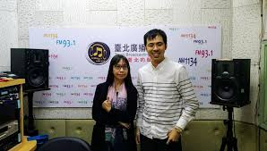
方案的需求者/族群
我國身心障礙者人數約117萬人，其中又可細分是視覺、聽覺、語言、肢體、智能等不同失能族群或因患病而造成的身心障礙（衛福部，2019)。本實驗專案目標在為身障人士研發系統整合的創新方案，解決其獨自搭乘公車時、所遇到的可能痛點問題，滿足其友善搭公車需求。
身障人士失能狀況不一、所需協助搭公車的科技解決方案亦略有差異，其中尤以重度視障者*在獨自搭公車時，除有其不便利性外，更有高度迫切危險性。鑒此，專案除以身心障礙者獨自搭公車時的共通需求為解決目標外，亦應在解決方案中特別將重度視障者之特殊需求納入考量。
期未來產出之科技整合解決方案的可適用性，不僅可嘉惠身心障礙者、特別是視障者，更可廣泛協助到社會中的高齡者及所有因特殊狀況待協助者。
右一為本案提案人陳璽帆，本身為重度視障者，現任北市資訊局綜合企劃組助理設計師。圖取自台北廣播電台
*定義參見附件

Slide 7

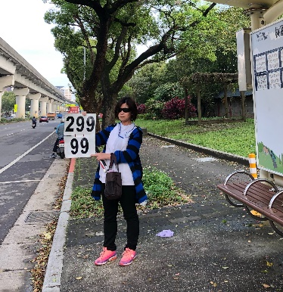
以視障者為例的使用者旅程圖 (User Journey Map)
使用者背景：
A小姐，殘餘視力(矯正後0.1)，白天休閒、工作需求搭乘公車，經驗10年以上，往返大台北
B先生，殘餘視力(矯正後低於0.1)，白天工作需求搭乘公車，經驗5年，往返新北市─桃園市
階段
出發前知道公車班次與地點
選擇公車亭等候公車
告知公車司機搭乘需求
確認是否為搭乘車輛
行動
APP查詢
親朋好友或旁人
評估合適的上車地點
拿牌等待司機看到後，停車靠近
尋求他人協助，招手告知司機
開口詢問司機或旁人
聽音辨位(行車路徑)
㋡
㋡
☹
☹
感受
只會搭乘固定路線
手機APP查詢很方便
不確定路線會問人
最近的公車亭不一定是最安全的
時而被忽視，過站不停
若有車並排，要站到馬路上
旁人協助效果有限
時而誤判而錯過車次
部分司機態度不佳

Slide 8
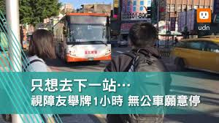
確認需求者的痛點
痛點
搭乘過程的不便
環境辨識協助的需求
視障者使用公車查詢APP，到站時舉牌，請公車停車後上車，缺點是只能預先決定好路線；靠近路邊舉牌有危險(特別是公車專用道)，公車司機較難察覺其存在
視障者搭公車時在陌生或複雜環境中， 找不到與目標物相對的方向感。此外，視障者會因為無法辨識公車，特別是多班次公車進站時，錯失公車的搭乘時機
候車輔助設備的不足
服務程序的未落實*
目前部份縣市的部分公車站雖有設愛心燈號標誌提醒司機到站停靠，其設計無法讓視障者簡易操作、燈號未必在明顯處，且對多路線經過的大型公車站也不實用
各縣市「大客車無障礙設備操作及服務視障者上下車標準作業程序」明定公車要有語音報站系統，但部分司機或乘客因民眾抱怨噪音干擾等，會把音量關掉或做調整
*以北市為例，摘自中時新聞：簡舒培今天於交通部門質詢指出，有視障者向她反映，公車進站沒有廣播，無法得知進站公車路線，須等車輛停妥口頭詢問駕駛，甚至有駕駛視而不見未停靠，現場實測發現，約20分鐘有14輛公車經過，其中10台未廣播、2台有廣播、2台有詢問視障者欲搭乘路線，總計按照SOP的駕駛僅4人（2018/08/07 中時 林縉明）。

Slide 9

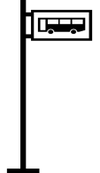

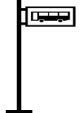


科技解決方案可解的需求
需求者在家事先利用APP查詢搭乘路線及上車地點
需求者到站/亭後，
確認欲搭班次時間，提出「訂車」需求：
訂車
透過手機APP：經後台系統(動態資訊系統)直接通知公車
（為視障者）引導找到愛心裝置或專屬候車區/定位點的需求
乘車需求訊息傳至「被選中」公車班次的車載系統，告知司機（語音播報/確認需求回傳）
候車
預訂公車到站時，如何告知（視障）需求者
專屬候車區/定位點設計/施的需求
「被選中」公車停在專屬候車區
「被選中」班次訊息應可存取，作為若班次因協助使用者乘車而誤時、及查証司機是否收到訊息之証明
愛心顯示裝置♥：
顯示候車需求
/使用者乘車班次
愛心搭車專區設計：
身障者友善環境
最低妨礙
上車

Slide 10

國內現有相關研發能量例舉
計畫名稱 | 主管機關 | 研究期間 | 研究經費 | 執行機關 | 研究人員
研發以搭乘大眾交通工具為考量之視障者引導輔具 | 國科會 (現為科技部) | 9608 ~ 9807 (二年度) | 544千元 619千元 | 陽明大學復健科技輔具研究所 | 游忠煌、 蔚順華
應用先進技術輔助視障者使用公共運輸服務之探討 | 交通部 運輸研究所 | 9903 ~ 9911 | 1710千元 | 鼎漢國際工程顧問股份有限公司 | 李永駿、 陳偉業
大眾運輸系統之乘客導引系統 | 國科會 (現為科技部) | 9908 ~10207 (三年度) | 563 千元 660 千元 672 千元 | 交大電機工程學系（所） | 吳炳飛
智慧型視障者資訊輔具---“視公車” | 國科會 (現為科技部) | 10108 ~ 10207 | 706 千元 | 臺北市立教育大學資訊科學系 | 蔡俊明、葉榮木
sense:超解析視覺感知系統與架構研究---盲人電子輔助之視辨識與導航系統演算法及架構分析 | 國科會 (現為科技部) | 10208 ~ 10307 | 837千元 | 台灣大學電子工程學研究所 | 陳良基
視聽障者可穿戴式行動輔具之研發 | 科技部 | 103 ~ 106 (四年度) | 3556 千元、 4005 千元、 4206 千元 2894 千元 | 臺灣科技大學資訊工程系 | 陳省隆 (計畫主持人) (106年度為姚智原)
用戶體驗創新設計之應用研究：以弱勢族群科技輔具為個案 | 科技部 | 10308 ~ 10407 | 591千元 | 國立臺灣科技大學工商業設計系 | 唐玄輝
視聽障者可穿戴式行動輔具之研發 | 科技部 | 10608 ~ 10707 | 2894千元 | 國立臺灣科技大學工商業設計系 | 姚智原、阮聖彰、唐玄輝、賴祐吉、林淵翔、鄭欣明
應用智慧型手機輔助視障導航之研究 | 科技部 | 10309 ~ 10408 | 1490千元 | 國立政治大學資訊科學系 （現為台科大） | 余能豪

Slide 11
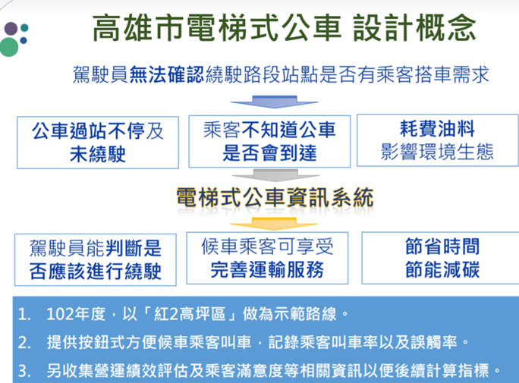
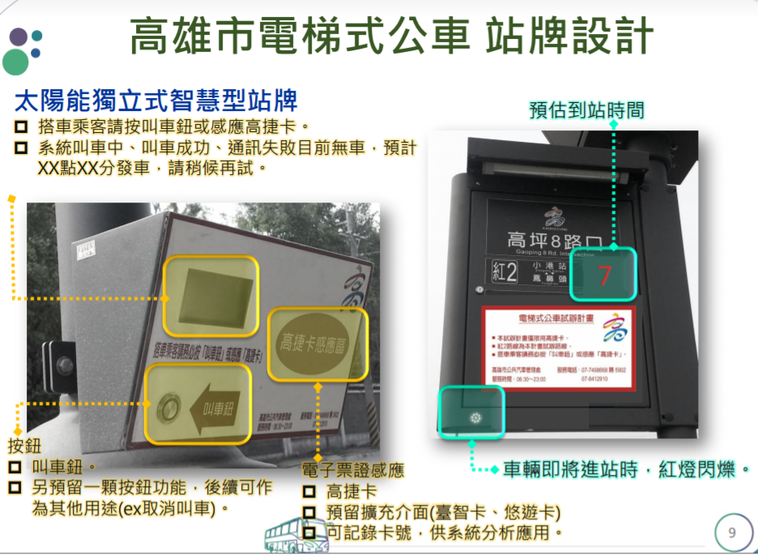
地方政府(高雄）相關試行解決方案
非針對視障者，亮燈顯示無法解決視障者搭車痛點問題
僅適用單一路線公車，不適用多路線公車經過之站亭
無後續正式導入擴大應用
資料來源：銓鼎科技（2016)

Slide 12
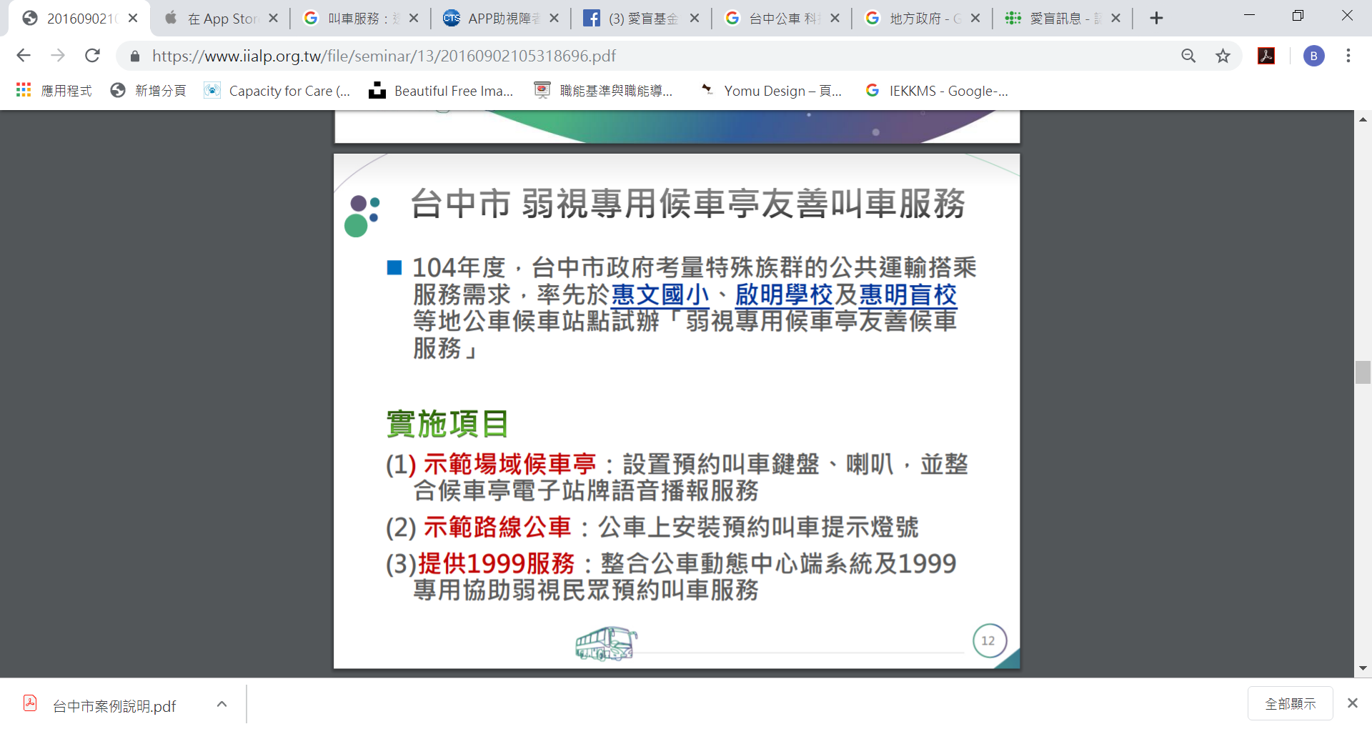
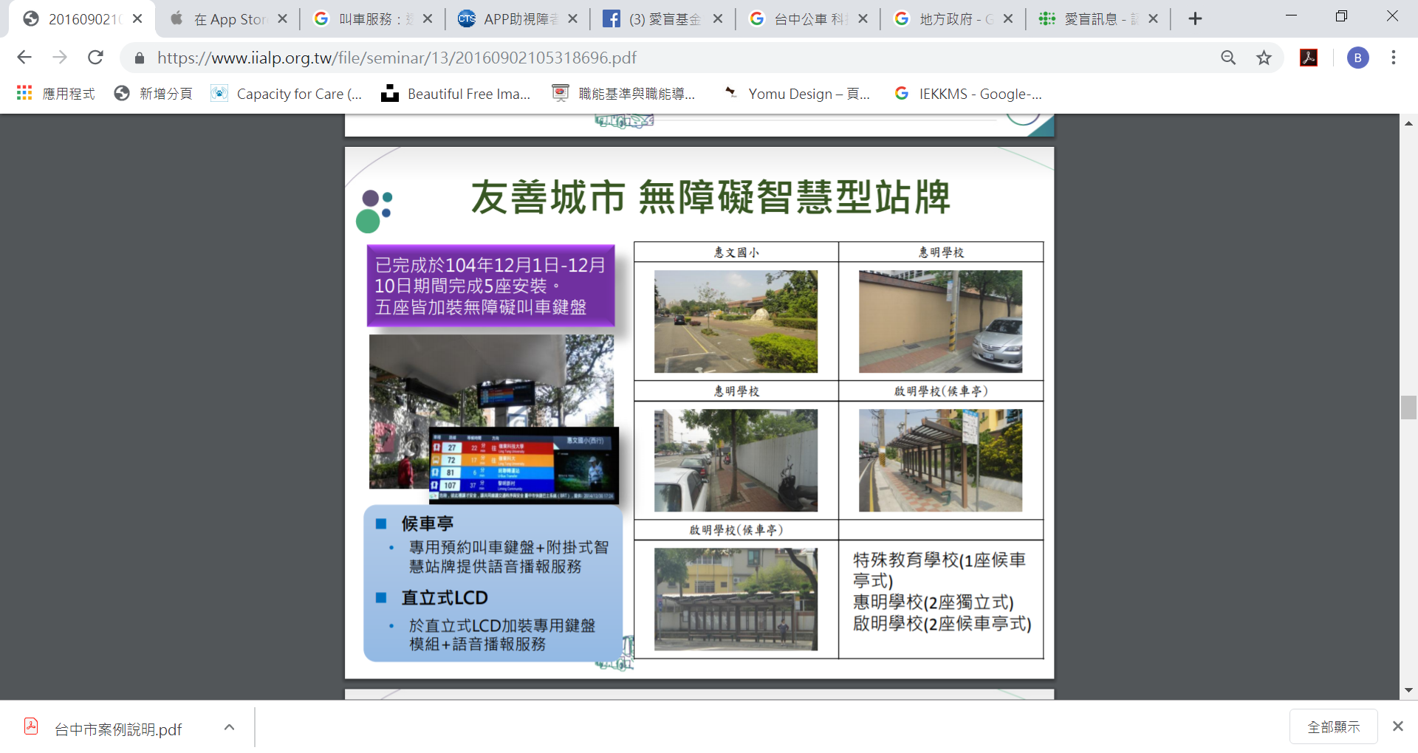
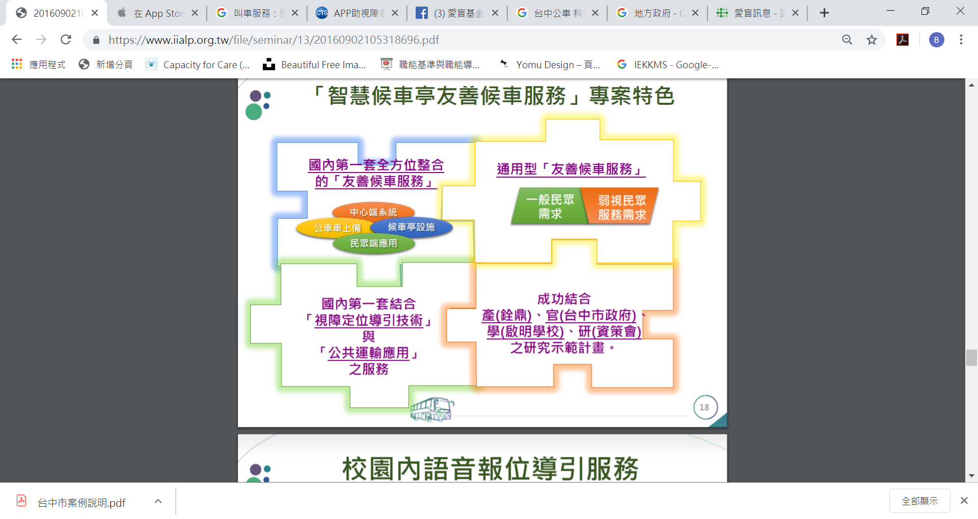
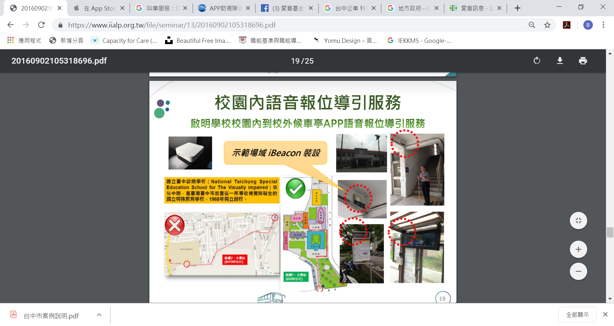
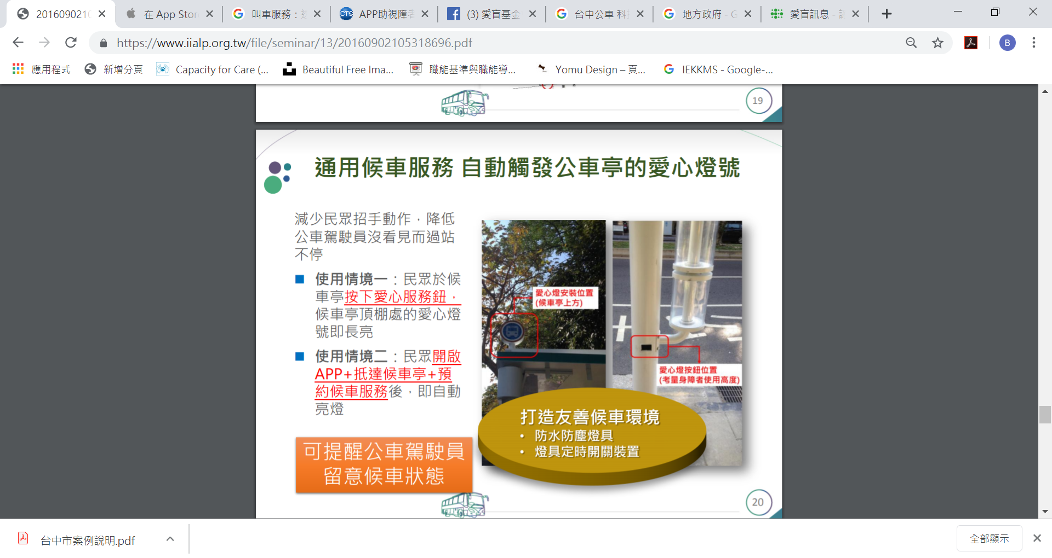
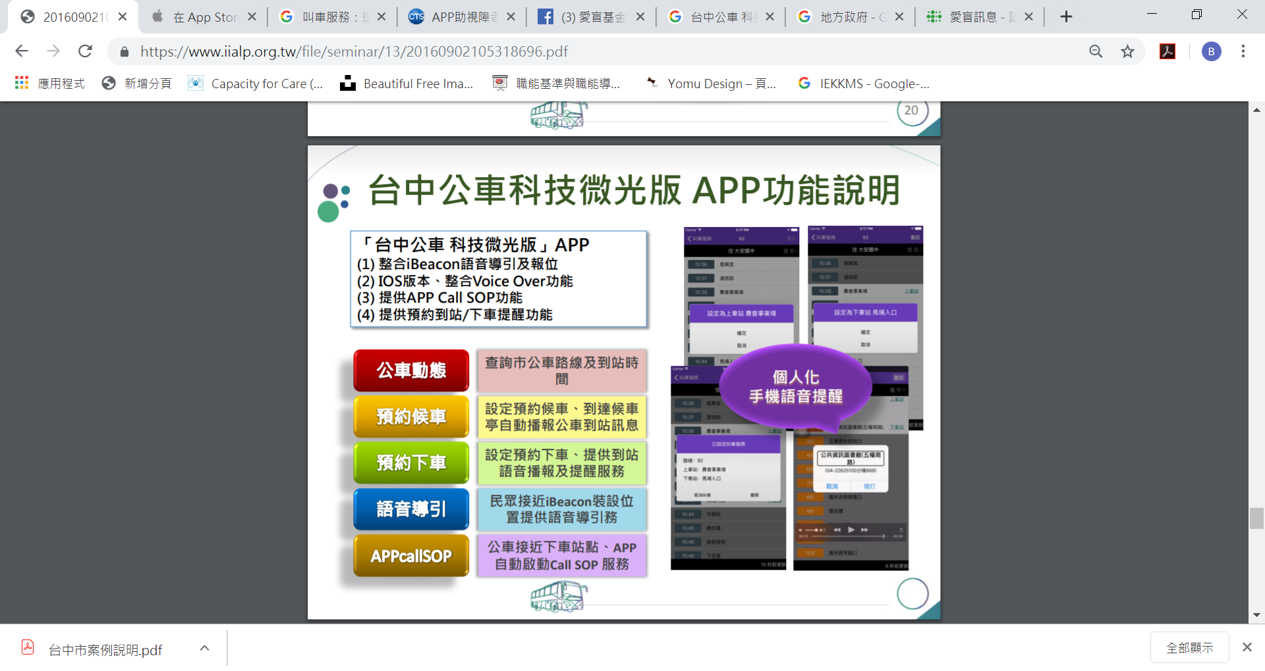
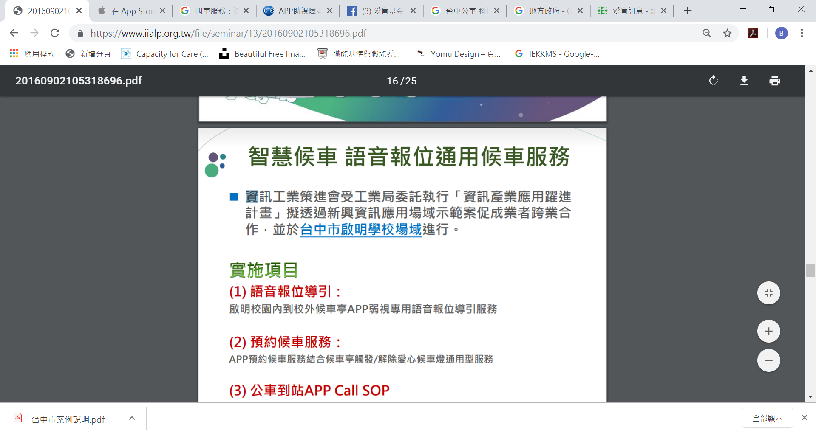
地方政府（台中）相關試行解決方案
目前尚未有擴大試行/應用導入，測試仍屬相對「封閉」場域（啟明學校至校外車亭）
科技微光版APP僅適用於iOS；可下載，但實際使用目前其功能為一般公車APP，用於測試的功能應是未正式開放使用
該APP「訂車」，僅為觸發站亭硬體設置，顯示燈號提醒司機及傳訊至使用者APP

Slide 13
地方政府（台北）相關試行解決方案
臺北好行APP擴充視障應用功能：候車亭功能整合 | 臺北好行APP擴充視障應用功能：公車通訊功能整合：APP通知預約公車路線訊息至公車車機
臺北好行APP擴充視障應用功能開發：服務採會員制，新增預約公車、APP觸發候車亭CMS面板顯示功能， APP語音輸入查詢公車動態、語音播報功能(抵達候車亭、面板觸發、預約公車位置及預估到站時間)。 | 臺北視障好行應用系統平台開發：開發臺北好行APP擴充視障應用功能與候車亭DSRC通訊擴充功能，後端應用系統平台跟DSRC後台系統整合(臺北視障好行應用系統平台開發)，候車亭DSRC模組相容性整合，APP預約公車訊息透過DSRC傳訊至公車車機
候車亭CMS面板模組建置：建置候車亭CMS面板(含通訊功能)並接受APP觸發顯示預約公車路線功能，CMS防水／防塵等級IP65以上，CMS安裝須有結構技師開立證明書。 | 視障人士及陪同人員實際測試
 | 視障好行應用系統/資料庫伺服主機建置
 | DSRC系統整合
 | 系統測試手機與平板建置
108/03/18公告，3/29修改公告增加上述「臺北好行APP擴充視障應用功能」包括候車亭功能整合及公車通訊功能整合項目等，開標為4/3，已結標；得標廠商是由資策會、中華電信及IBM所合資成立的「資拓宏宇」
結案日為今年年底，預計驗收成果測試應為今年的11月左右

Slide 14



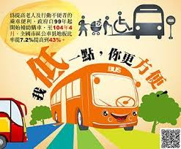
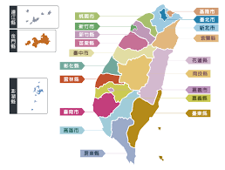

研發解決方案定位與區隔
目前國內友善無障礙公車使用環境所關注之技術發展面向，多為引導身心障礙者至候車亭及候車資訊提醒及查詢，但在提供整合型服務上或有考量未周之處以及仍無法適用於非六都之地方（受限於資源成本）
科技部：
1.組成跨域研發團隊，考量各面向問題提出系統性的整合方案，包括例如資工、人因設計、交管及其它重要相關
2. 考量全國不同地方未來可導入應用的成本考量，技術系統傾向採4G，而非DSRC（須先建置硬體）
科技部：
3. 期能藉由創新科技突破及整合，找到新的廣泛適用解決方案（例如可模組化導入-依地方實地需求）
4.因我國交通路況複雜，挑戰難度高，期產出解決方案不僅解決我國社會重大需求、亦能將此成功模式引至國外，創造可能商機及更廣受惠群眾
無障礙友善交通環境
地方政府：改善、增修及維護現有設備與服務之方案（應用研發成果）
交通部：運輸環境與服務建構（補助地方政府導入應用研發成果）

Slide 15

研發解決方案聚焦三個標的
整合性的科技解決方案:使用者友善介面的APP×專屬候車位置的設計×公車站/亭的乘車輔助 ×公車業者提供的到位服務×全民的協助
方案需適用多路線通過的大型公車站；且為能推廣至各地方的公車系統，需注意成本可負擔性及系統應用可複製性。
可以訂車：抵達公車站/亭時，以手機APP方式提出預搭乘公車班次的「預訂需求」，被選中之公車接收到需求預訂（訊息以口語播報告知司機或其它不影響行車全安之方式告知），並回傳給需求者確認訊息，前述訊息應貯存於後台雲端系統
引導候車：引導視障者找到愛心裝置啟動、啟動後應顯示圖像及資訊（例如被選中之公車號碼）、及給與視障者確認回饋訊息。視障者被引導走至定位點或候車專區。
順利上車：確認預訂之公車到站、且停在應停之定位點或候車專區，已提供到位之服務（不須再經由視障者提出解除服務任務之確認）
需求者(用戶端）
車載系統(服務供給端-車/司機/後台)
公車候車亭/站(基礎建設-政府端)
*

Slide 16
研發方案四大優先研究構面
轉譯過程確認，以狀況較特殊的視障者需求為例，亦多會先預估由出發點至欲搭公車地點所需時間，及確認可透過何種方式抵達，因此需求情境設定起點明確定義為需求者抵達公車站起、而終點（需求任務的解除）則是在公車業者提供應有之「到位服務」-停在應停之處。
整合方案須含括的四大研究構面，分別為：
手機應用程式(APP)連結公車動態資訊系統
愛心裝置/專屬候車區定位點導引技術
愛心裝置與車載間通訊
專屬候車區/定位點人因設計規劃
重改進通訊技術以及資料庫介接與整合，提升使用端資訊接收跟發送之即時性，以利使用者事先使用手機確認搭乘資訊(車次號碼與路線)，提出乘車需求
聚焦解決視障者舉牌候車之不便，以解決方案協助找尋愛心裝置或走到專屬候車區/定位點。
確保安全駕駛前提下，發展對駕駛候車動態通報、車外報號及引導上車科技，
應優先考量結合使用公車上現有通訊網路為主
建置完善的候車區/定位點，協助身障者安心候車
9

Slide 17
研發方案未來應用可能
應用場域:
可洽詢地方政府合作進行研究成果測試與驗證，透過地方政府協助媒合公車業者洽談試行
解決方案最終目標:需適用多路線通過的大型公車站，以符合我國交通實際現況
示範性成果展示程度:
選定視障者使用率較高之公車路線，在示範候車亭測試車載、人機介面，以及路側系統之運作有效性及穩定性，並讓受測者即時辨識公車到站資訊，安全且獨立搭上公車為目標
應規劃改善視障者/身障者的公車搭乘位置區域，顧及「醒目、定位、安全」等目的，讓視障乘客順利至候車定位點為目標
操作後政策上的考量:
計畫涉及主管機關:科技部、中央與地方的交通及社會福利主管機關、內政部、公車業者
此計劃需與地方政府密切合作，並有效區隔計畫性質與目標;同時，配合交通部ITS計畫施行目標，爭取後續推動經費
需有效降低系統成本(設置及維護成本)，並考量主管機關端管理應用可行性，以利提升地方政府撥給專案經費意願，用於闢建候車亭或示範路線，讓更多公共場所能參與合作
此計畫強調資訊科技的應用、系統的整合以及實際環境的測試，需有視障團體、無障礙需求研究及具實務經驗專家參與諮詢，並協助與用戶社區溝通，加深對解決方案內容的認同
須同步調整交通部「大客車無障礙設備操作及服務視障者上下車標準作業程序」內容

Slide 18
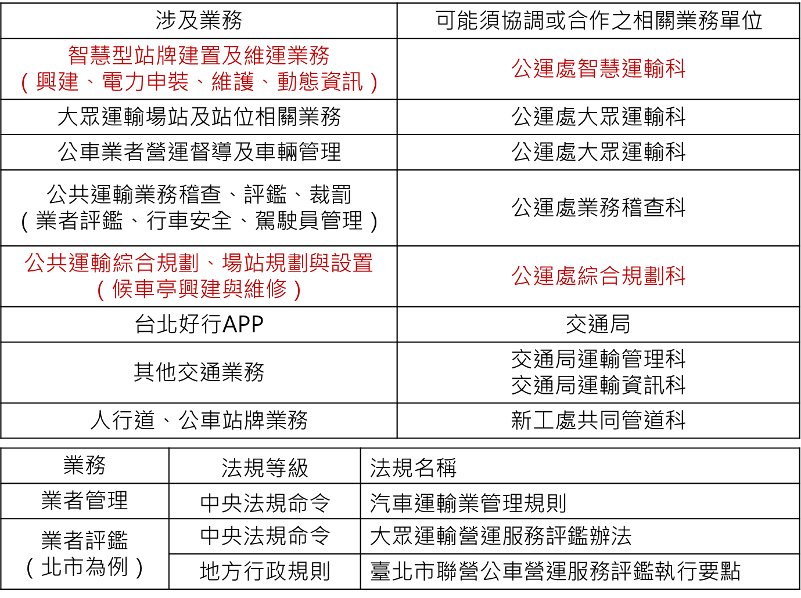
需地方協助涉及之單位（北市為例）

Slide 19
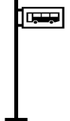

理想的時程規劃
108/05
108/06
108/09
109/01
109/04
(1個月)
(3個月)
(4個月)
(4個月)
召開專家會議
確認研究團隊
組成評審團
研發團隊提交計畫書
確認里程碑
計畫啟動
完成第一項查核里程碑
完成第二項查核里程碑
期末成果展示/記者會
測試規模（有幾站？幾線？時間多長?須多少受試者？
方案可行/成功的定義為何？
影響時程的重要因素( 亦與查核的里程碑連動）
測試內容
（涉及時否須先取得主管機關許可或僅需告知）
測試場域
(哪幾站？哪幾線？）

Slide 20
問題與討論
規劃的優先研發四大構面是否可解需求者的痛點問題?
規劃的理想時程是否合宜?
規劃內容是否有缺口待補?
徴求研發執行團隊時是否/應設什麼先決條件，以提高研發成果的實際可應用性?

Slide 21

附件的補充

Slide 22
「視障者」的定義與分級
依衛福部定義的視覺障礙為「先天或後天原因，導致視覺器官之構造或機能發生部分或全部之障礙，經治療仍對外界事物無法（或甚難）作視覺之辨識而言」。身心障礙之核定標準，視力以矯正視力為準，經治療而無法恢復者。
在「身心障礙者鑑定作業辦法」第五條附表二：身心障礙類別、鑑定向度、程度分級與基準，將視覺功能障礙程度依下表所列基準分為三級
級別1一般稱為輕度、2級為中度、3級則為重度，各級別條件只要符合其中一項即可
障礙程度 | 基準
1級 | 1.矯正後兩眼視力均看不到 0.3，或矯正後優眼視力為0.3，另眼視力小於0.1(不含)時，或矯正後優眼視力0.4，另眼視力小於0.05(不含)者。 2.兩眼視野各為20度以內者。 3.優眼自動視野計中心30度程式檢查，平均缺損大於10dB(不含)者。
2級 | 矯正後兩眼視力均看不到0.1時，或矯正後優眼視力為0.1，另眼視力小於0.05(不含)者。 2.優眼自動視野計中心30度程式檢查，平均缺損大於15dB(不含)者。
3級 | 1.矯正後兩眼視力均看不到0.01(或矯正後小於50公分辨指數)者。 2.優眼自動視野計中心30度程式檢查，平均缺損大於20dB(不含)者。

Slide 23
我國身心障礙者人數統計
單位：人
年(季) | 視覺障礙者 | 聽覺機能障礙者 | 平衡機能障礙者 | 聲音機能或語言機能障礙者 | 肢體障礙者 | 智慧障礙者 | 重要器官 失去功能者 | 顏面損傷者 | 植物人 | 失智症者 | 自閉症者 | 慢性精神病患者 | 多重障礙者 | 頑性(難治型)癲癇症者 | 因罕見疾病而致身心功能障礙者 | 其他障礙者 | 新制類別無法對應舊制類別者
88年 | 35,752 | 69,034 | 422 | 9,015 | 280,632 | 68,044 | 53,059 | 2,209 | 4,551 | 7,888 | 1,549 | 48,464 | 66,112 | － | － | 2,121 | …
89年 | 38,747 | 76,592 | 524 | 9,467 | 306,169 | 71,012 | 60,974 | 2,448 | 4,582 | 10,188 | 2,062 | 54,350 | 71,569 | － | － | 2,380 | …
90年 | 41,190 | 81,952 | 606 | 9,728 | 323,542 | 73,609 | 64,979 | 2,640 | 4,159 | 11,582 | 2,550 | 60,453 | 74,467 | … | … | 2,627 | …
91年 | 44,889 | 89,129 | 934 | 10,582 | 354,903 | 76,976 | 75,323 | 2,983 | 4,631 | 13,996 | 3,135 | 68,763 | 81,667 | 282 | 53 | 3,020 | …
92年 | 45,672 | 91,820 | 994 | 10,751 | 365,394 | 78,498 | 79,466 | 3,123 | 4,364 | 15,108 | 3,766 | 75,832 | 82,138 | 733 | 144 | 3,227 | …
93年 | 47,524 | 96,792 | 1,067 | 11,315 | 380,762 | 81,593 | 85,400 | 3,331 | 4,493 | 17,186 | 4,562 | 83,175 | 86,193 | 1,457 | 328 | 3,541 | …
94年 | 49,677 | 99,535 | 1,237 | 11,633 | 388,577 | 84,294 | 89,862 | 3,542 | 4,364 | 18,228 | 5,359 | 87,039 | 88,638 | 1,892 | 476 | 3,591 | …
95年 | 51,759 | 103,946 | 1,476 | 12,251 | 400,254 | 87,160 | 96,623 | 3,749 | 4,733 | 20,896 | 6,185 | 91,160 | 93,816 | 2,583 | 704 | 3,720 | …
96年 | 54,319 | 108,856 | 2,041 | 12,892 | 402,983 | 91,004 | 104,282 | 3,973 | 5,006 | 24,217 | 7,207 | 97,127 | 98,999 | 3,153 | 950 | 3,751 | …
97年 | 55,569 | 111,623 | 2,632 | 13,154 | 397,920 | 93,346 | 109,835 | 4,235 | 4,792 | 27,018 | 8,151 | 101,846 | 101,827 | 3,649 | 1,211 | 3,777 | …
98年 | 56,928 | 115,322 | 3,094 | 13,318 | 396,652 | 95,375 | 116,889 | 4,415 | 4,956 | 30,605 | 9,160 | 107,663 | 107,317 | 4,179 | 1,399 | 3,801 | …
99年 | 55,603 | 117,103 | 3,518 | 13,329 | 387,369 | 96,565 | 120,776 | 4,458 | 4,749 | 32,580 | 10,160 | 110,809 | 109,402 | 4,479 | 1,542 | 3,851 | …
100年 | 56,373 | 120,035 | 3,893 | 13,595 | 386,217 | 98,407 | 126,917 | 4,535 | 4,777 | 35,781 | 11,212 | 113,992 | 114,213 | 4,791 | 1,746 | 3,952 | …
101年 | 56,582 | 122,285 | 4,256 | 13,396 | 381,127 | 99,621 | 132,024 | 4,586 | 4,129 | 39,441 | 12,817 | 119,514 | 114,986 | 4,977 | 1,994 | 3,901 | 1,882
102年 | 56,840 | 122,348 | 4,063 | 13,509 | 379,405 | 99,488 | 136,599 | 4,570 | 4,213 | 40,717 | 13,072 | 119,666 | 116,735 | 4,693 | 2,143 | 3,708 | 3,344
103年 | 57,102 | 122,988 | 3,856 | 13,943 | 378,448 | 100,588 | 141,966 | 4,553 | 4,198 | 43,207 | 13,409 | 122,538 | 119,561 | 4,747 | 2,075 | 3,670 | 4,828
104年 | 57,319 | 122,906 | 3,739 | 14,482 | 375,730 | 100,797 | 147,856 | 4,644 | 4,046 | 46,054 | 13,293 | 124,240 | 124,215 | 4,826 | 2,068 | 3,646 | 5,789
105年 | 57,291 | 123,186 | 3,651 | 14,950 | 373,291 | 100,896 | 153,914 | 4,712 | 4,032 | 49,104 | 13,476 | 124,999 | 127,415 | 4,872 | 2,028 | 3,678 | 8,704
106年 | 56,830 | 122,835 | 3,501 | 15,007 | 366,781 | 101,428 | 154,313 | 4,720 | 3,684 | 50,813 | 13,905 | 125,932 | 127,336 | 4,873 | 1,937 | 3,862 | 9,693
107年第三季為止 | 56,549 | 122,911 | 3,439 | 15,044 | 363,886 | 101,799 | 153,321 | 4,677 | 3,376 | 53,877 | 14,267 | 126,987 | 129,175 | 4,819 | 1,835 | 4,036 | 10,320

Slide 24
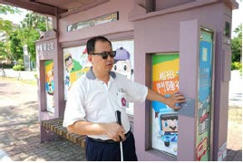
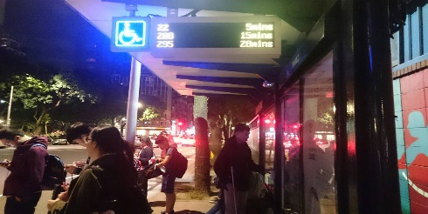
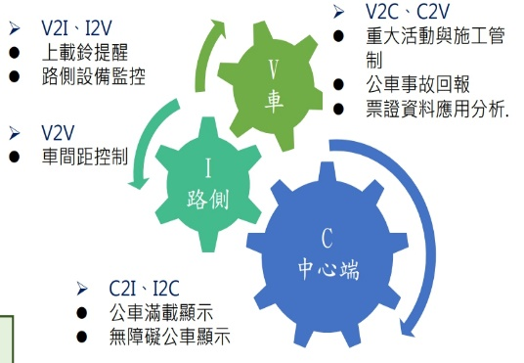
政府推動方案(1/2)
方案名稱/研發成果 | 推動方案概述 | 備註
台南市無障礙公車亭 | 執行單位:台南市政府交通局 方案內容:選定候車亭裝設「盲人資訊點字板」及「公車到站語音播報」設備，協助視障朋友瞭解該站位停靠公車路線及方向性，減少搭錯車的機率 目標: 透過點字觸摸及語音播報方式，以利視障者得知公車進站及方向路線等資訊，減少候車時的焦慮與不安，藉以提升搭乘公共運輸的意願 推動挑戰:須依試辦成果成效持續增設
台北市智慧公車候車亭 | 執行單位:臺北市公共運輸處 方案內容:選定智慧公車候車亭，增設愛心燈號顯示設施 目標:提供3分鐘愛心燈號顯示，提醒公車駕駛員注意候車民眾動態，避免身心障礙朋友搭乘公車時因高度易被遮蔽，致發生過站不停情事 推動挑戰:須依試辦成果成效持續增設 | 目前台北約1440個智慧站牌，1000個裝有愛心鈴，仍待全數裝設
台中市智慧公車車聯網 | 執行單位台中市政府 方案內容:106至109年爭取交通部ITS計畫補助經費，分階段建置公車智慧系統。第一階段將試辦1條路線之上車鈴，以APP發送乘車訊息，傳送至公車上亮燈，提醒駕駛員靠站載客 目標:減少公車過站不停情形，並可協助視障者乘車 推動挑戰:須爭取交通部ITS計畫補助經費以持續推動
Notes:
https://www.yunlin.gov.tw/downfile_doc/pubyunlin/bulletin/CH02_OK.pdf
依試辦成果成效，後續於大台南地區擇50座候車亭持續增設，預計於明(105)年初完成推廣建置計畫，以服務更多地區的市民朋友。
http://pics.ee/v-692467?fbclid=IwAR1XxHkyF-zRQGocdczguNQU4fZ-Bup8PgzRhZOXyqodiQFXaS4jH9bN8yg

Slide 25
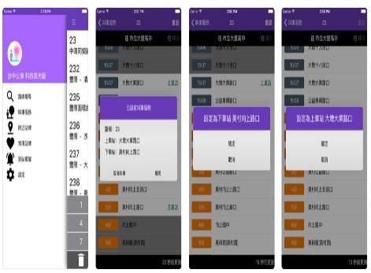
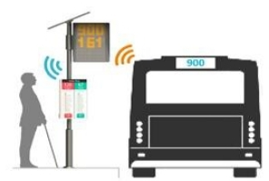
政府推動方案(2/2)
方案名稱/研發成果 | 計畫概述 | 備註
台中公車科技微光版 | 執行單位: 台中市政府、資策會產推處 方案內容 整合現有的公車即時動態查詢APP，開發出「台中公車科技微光版」及「APP Call SOP」，運用Beacon微定位技術搭配iOS Voice Over操作介面，使用者可於出門前設定相關需求，利用手機語音引導行進路線，接近候車亭即可透過Beacon觸發公車亭的愛心燈號，藉此提醒公車司機注意使用者需求 目標: 以設計思考方式探索市民及旅客的需求，聚焦「通用設計」，提供視障、身障、銀髮族等更友善便利的城市環境 推動挑戰: 愛心燈號位置處不明顯或是失靈時，便未能發揮作用
語音播報站牌 | 執行單位: 提案單位 方案內容: 交通部公路公共運輸多元推升計畫(106年-109年):發展具語音播報功能之LED 智慧型站牌，提案單位依地方需求或洽相關視障團體後提出申請 目標: 語音播報公車的路線班次 推動挑戰: 語音提醒仍須結合車輛位置以及車次資訊辨識功能

Slide 26
國內研究能量-科技計畫(GRB)(1/6)
關鍵字：視障；視障者；視公車；弱勢用路人保護政策；公共運輸；智慧型運輸系統；撥召公車；決策支援系統；核心模組； 導盲輔具；公車系統；車輛；監控；可靠度；導引系統；視障輔具；肢障輔具；智慧型輪椅；大眾運輸導引；資訊輔具；電腦視覺；機器學習；視訊和影像處理；圖形辨識；通用化設計；公共交通場站；無障礙環境
計畫名稱 | 主管機關 | 研究期間 | 研究經費 | 執行機關 | 研究人員 | 研究領域 | 研究性質 | 研究方式
先進大眾運輸系統(APTS )整體研究發展計畫---撥召公車營運管理之整體規劃暨示範計畫：以台北市復康巴士為例 | 交通部 運輸研究所 | 9302 ~ 9302 | 1960千元 | 汎誠科技 有限公司 | 黃書強、 陳聰敏 | 交通運輸 | 應用研究 | 委託研究
研發以搭乘大眾交通工具為考量之視障者引導輔具 | 國科會 (現為科技部) | 9608 ~ 9807 (兩年度) | 544千元 619千元 | 陽明大學復健科技輔具研究所 | 游忠煌、 蔚順華 | 醫學工程 | 應用研究 | 學術補助
應用先進技術輔助視障者使用公共運輸服務之探討 | 交通部 運輸研究所 | 9903 ~ 9911 | 1710千元 | 鼎漢國際工程顧問股份有限公司 | 李永駿、 陳偉業 | 交通運輸 | 應用研究 | 委託研究
導護與運輸機器人於智慧型路口安全防護之研究---總計畫 | 國科會 (現為科技部) | 9908 ~10007 | 1283千元 | 交大電機工程學系（所） | 吳炳飛 | 電子電機工程 | 應用研究 | 學術補助
大眾運輸系統之乘客導引系統 | 國科會 (現為科技部) | 9908 ~10207 (三年度) | 563 千元 660 千元 672 千元 | 交大電機工程學系（所） | 吳炳飛 | 電子電機工程；交通運輸；電信工程；資訊工程--硬體工程；資訊科學--軟體 | 應用研究 | 學術補助

Slide 27
國內研究能量盤點-科技計畫 (GRB) (2/6)
關鍵字：視障；視障者；視公車；弱勢用路人保護政策；公共運輸；智慧型運輸系統；撥召公車；決策支援系統；核心模組； 導盲輔具；公車系統；車輛；監控；可靠度；導引系統；視障輔具；肢障輔具；智慧型輪椅；大眾運輸導引；資訊輔具；電腦視覺；機器學習；視訊和影像處理；圖形辨識；通用化設計；公共交通場站；無障礙環境
計畫名稱 | 主管機關 | 研究期間 | 研究經費 | 執行機關 | 研究人員 | 研究領域 | 研究性質 | 研究方式
下世代智慧型公車運輸系統之研發 | 國科會 (現為科技部) | 9908 ~ 10207 (三年度) | 待更新 | 交大學電機工程學系（所） (總計畫執行機關) | 廖德誠 (計畫主持人) | 電子電機工程；資訊工程--硬體工程；資訊科學--軟體；電信工程；交通運輸 | 應用研究 | 學術補助
智慧型視障者資訊輔具---“視公車” | 國科會 (現為科技部) | 10108 ~ 10207 | 706 千元 | 臺北市立教育大學資訊科學系 | 蔡俊明、葉榮木 | 資訊科學--軟體 | 應用研究 | 學術補助
sense:超解析視覺感知系統與架構研究---盲人電子輔助之視辨識與導航系統演算法及架構分析 | 國科會 (現為科技部) | 10208 ~ 10307 | 837千元 | 台灣大學電子工程學研究所 | 陳良基 | 電子工程 | 技術發展 | 學術補助
交通場所通用化設施設計準則 | 內政部建築研究所 | 10402 ~ 10412 | 900千元 | 民營企業/公司-II{學聯不動產資訊顧問有限公司} | 蔡佳明、鄒欣樺 | 其他（工） | 其他 | 委託研究

Slide 28
國內研究能量-科技計畫 (GRB) )(3/6)
關鍵字：移動物體辨識；立體視覺；即時定位及建圖；運動分析；穿戴式輔具；任意分布量測誤差
計畫名稱 | 主管機關 | 研究期間 | 研究經費 | 執行機關 | 研究人員 | 研究領域 | 研究性質 | 研究方式
視聽障者可穿戴式行動輔具之研發 | 科技部 | 103 ~ 106 (四年度) | 3556 千元、 4005 千元、 4206 千元 2894 千元 | 臺灣科技大學資訊工程系 | 陳省隆 (計畫主持人) (106年度為姚智原) | 資訊工程--硬體工程 | 技術發展 | 學術補助
視障者用立體視覺眼鏡的研發 | 科技部 | 10411 ~ 10510 | 500千元 | 中原大學機械工程學系 | 林柏廷黃儀婷 | 資訊科學--軟體 | 應用研究 | 學術補助
針對生活輔助之環境感知穿戴式應用 | 科技部 | 10309 ~ 10407 | 5138千元 | 清華大學資訊工程學系（所） | 張世杰 | 資訊工程--硬體工程 | 技術發展 | 學術補助

Slide 29
國內研究能量-科技計畫 (GRB) )(4/6)
關鍵字：用戶體驗；創新設計；弱勢族群；科技輔具；視障；導航；智慧型手機；輔助使用功能；定向；使用者經驗；微定位
計畫名稱 | 主管機關 | 研究期間 | 研究經費 | 執行機關 | 研究人員 | 研究領域 | 研究性質 | 研究方式
用戶體驗創新設計之應用研究：以弱勢族群科技輔具為個案 | 科技部 | 10308 ~ 10407 | 591千元 | 國立臺灣科技大學工商業設計系 | 唐玄輝 | 工業工程 | 應用研究 | 學術補助
視聽障者可穿戴式行動輔具之研發 | 科技部 | 10608 ~ 10707 | 2894千元 | 國立臺灣科技大學工商業設計系 | 姚智原、阮聖彰、唐玄輝、賴祐吉、林淵翔、鄭欣明 | 資訊工程--硬體工程 | 技術發展 | 學術補助
應用智慧型手機輔助視障導航之研究 | 科技部 | 10309 ~ 10408 | 1490千元 | 國立政治大學資訊科學系 （現為台科大） | 余能豪 | 醫學工程 | 應用研究 | 學術補助

Slide 30
國內研究能量盤點-科技計畫 (GRB) (5/6)
關鍵字：視障輔具；感測系統；智慧型盲用生活輔具；視障導引；廁所設施辨位與導引；物品辨識輔具；有聲書閱讀輔具；運輸機器人；智慧型路口安全防護；無線定位導引技術；即時影像處理技術；嵌入式平台技術；導引系統；肢障輔具；智慧型輪椅；大眾運輸導引
計畫名稱 | 主管機關 | 研究期間 | 研究經費 | 執行機關 | 研究人員 | 研究領域 | 研究性質 | 研究方式
廁所設施視障者辨位與導引系統 | 科技部 | 10608 ~ 10707 | 955千元 | 中山醫學大學醫學資訊學系 | 李孝屏、許慈芳 | 醫學工程 | 技術發展 | 學術補助
適用於小學中低年級視障學童的生活自理與學習閱讀之整合性盲用輔具 | 科技部 | 10508 ~ 10607 | 937千元 | 中山醫學大學醫學資訊學系 | 李孝屏、許慈芳 | 醫學工程 | 應用研究 | 學術補助
視障者資訊輔具計畫---盲用自動物品辨識系統 | 國科會 (現為科技部) | 9908 ~ 10007 | 2129千元 | 中山醫學大學應用資訊科學學系（所） | 李孝屏、吳炳飛 | 醫學工程 | 應用研究 | 學術補助
導護與運輸機器人於智慧型路口安全防護之研究---總計畫 | 國科會 (現為科技部) | 9908 ~10007 | 1283千元 | 交大電機工程學系（所） | 吳炳飛 | 電子電機工程 | 應用研究 | 學術補助
大眾運輸系統之乘客導引系統 | 國科會 (現為科技部) | 9908 ~10207 (三年度) | 563 千元 660 千元 672 千元 | 交大電機工程學系（所） | 吳炳飛 | 電子電機工程；交通運輸；電信工程；資訊工程--硬體工程；資訊科學--軟體 | 應用研究 | 學術補助

Slide 31
國內研究能量盤點-科技計畫 (GRB) (6/6)
關鍵字：交通安全；人為因素；多層級整合模式；車載影像及數位行車紀錄器；行為指標；安全駕駛行為；事故前兆；國道客運安全；交通安全改善方案；方案評估；評估方法
計畫名稱 | 主管機關 | 研究期間 | 研究經費 | 執行機關 | 研究人員 | 研究領域 | 研究性質 | 研究方式
整合多層級之駕駛人事故風險模式 - 車載影像及數位行車紀錄器資料之應用 | 科技部 | 10608 ~ 10707 | 896千元 | 國立交通大學運輸與物流管理學系 | 吳昆峰 | 交通運輸 | 基礎研究 | 學術補助
 |  | 10708 ~ 10807 | 839千元
由事故發生過程解構事故前兆 – 以國道客運為例 | 科技部 | 10408 ~ 10507 | 732千元 | 國立交通大學運輸與物流管理學系 | 吳昆峰 | 交通運輸 | 基礎研究 | 學術補助
 |  | 10508 ~ 10607 | 709千元
道路交通安全改善方案之發展與評估方法之研究 | 交通部運輸研究所 | 10302 ~ 10311 | 1760千元 | 國立交通大學運輸研究中心 | 張新立、吳宗修、邱裕鈞、吳昆峰 | 交通運輸 | 技術發展 | 合作研究(機關與民間之契約合作)

Slide 32
科技計畫內容摘要列舉 (1/3)
計畫名稱 | 計畫內容(摘要)
應用先進技術輔助視障者使用公共運輸服務之探討 | 此研究擬依據「台灣地區智慧型運系統綱要計畫(2004年版)」中對於弱勢用路人保護服務後續實施計畫的規劃，延續運研所96-98年度「行人支援輔助系統研發--高齡者與視障者定位及導引技術之應用研究」之研究成果，針對先進的行人偵測、定位、導引及資訊服務平台等相關技術應用於視障者公共運輸服務環境之相關課題進行先導性的研究，以能達成降低視障者使用公共運輸系統的障礙。 此研究為弱勢用路人服務相關科技研發工作探討，藉由技術範疇界定、供需調查分析，以研擬可行技術方案；另外進行後續整合示範計畫構想研擬，以及研擬推動策略，以期經由此研究之執行，提昇視障者運輸安全並確保其運輸權益之目標，並做為我國後續推動弱勢使用者保護服務相關施政的參考
先進大眾運輸系統(APTS )整體研究發展計畫---撥召公車營運管理之整體規劃暨示範計畫：以台北市復康巴士為例 | 撥召公車系統為一種使用者具有部分程度自主權的副大眾運輸系統，其服務方式為使用者（身心障礙者）主動打電話到控制中心告知其起迄點後，由控制中心之調度員妥善規劃路線，並指派車輛接送使用者，完成運送行為，由於路線、班次及站位等均不固定，在經營特性上與一般市區公車有所差異，反而與無線電計程車之營運方式較為接近。為提昇撥召公車之經營績效，應先規劃出經營管理方案，再配合先進車輛定位系統及無線通訊技術，一方面掌握車輛動態位置，一方面作派遣調度，使公車使用效率增加。為驗證方案可行起見，以臺北市復康巴士系統作示範計畫，作為未來推廣應用之參據
研發以搭乘大眾交通工具為考量之視障者引導輔具 | 此研究利用無線射頻與超音波感測技術，研製出一套可行性高，可應用於捷運站與市區公車站的導盲系統。在陌生環境中，視障者利用手持式「方向距離引導器」，搜尋週遭預先建置的「目標物訊息發射器」。透過使用者的本體感覺 與所回報的「語音訊息」，協助視障者建立心裡地圖。而且靠方位指引，能往目 標物接近。當靠近目標物一定距離內，手持的引導器將偵測到目標物所發的超音 訊號。藉此計算到目標物的距離，使視障者不會走過頭，或撞上目標物。透過本 系統視障者將能更容易且有效率的找尋到固定目標。此外當乘公車時，視障者能透過本系統的另一種「視障者公車(捷 運)引導模式」，幫助知道是否有要搭乘的公車即將到站，並且能協助呼叫要搭乘 的公車。而且能協助從多輛車子中尋找所要搭公車的上車門。 此計劃以兩年完成目標，第一年將先針對無線射頻模組在環境中的干擾因 素問題的解決，以求最佳化的成果，並完成「方向矩離引導器」與「目標物訊息 發射器」。第二年完成「視障者公車(捷運)引導模式」，並選定數名法定視障者完成臨床上的測試與評估。並持續改良整體系統降低成本，使其有機會實際應用 時，能成為低成本高功能的最佳化解決導盲輔具。
導護與運輸機器人於智慧型路口安全防護之研究---總計畫 | 此整合型研究計畫目的是將 智慧型機器人的研究導入智慧型路口之研究，進而對於弱勢用路人安全防護有所提升。此計畫首先研製兩種任務型機器人，維護用路人安全。其中ㄧ具為導護機器人，負責在行人用路時，警示靠近車輛，維護行人用路安全。另ㄧ具為運輸機器人，協助行動不便 或是行動緩慢的弱勢用路人安全通過馬路，或是到達中央分隔島之大眾運輸專用搭乘大 眾運輸。此外，此計畫運用即時影像處理技術，進行車輛、行人、交通監控，路口危險事件發生進行偵測，並且透過嵌入式系統技術讓附近行人、車輛能夠即時的得到附近路 口的即時資訊。 此整合型研究計畫最大的貢獻在於除了對於弱勢用路人的安全進行被動式防護之外，利用兩種任務型機器人的整合，進一步採取主動之實質輔助行為，更加提升弱勢用路人之用路安全，真正落實安全防護的構想，提升在弱勢與路人與智慧型運輸系統方面的研究水準

Slide 33
科技計畫內容摘要列舉 (2/3)
計畫名稱 | 計畫內容(摘要)
大眾運輸系統之乘客導引系統 | 研究大眾運輸搭乘導引技術，運用定位導引技術提供身心障礙朋友在搭乘公車、客運、 以及捷運站內的搭乘導引服務， 並且以適當的輔具規劃。為了實現這個目標，此研究提出以智慧型輪椅系統支援肢障朋友、以智慧型手機作為視障朋友的貼身輔具，透過無 線定位導引技術、即時影像處理技術及嵌入式平台技術的協助，完成一個整合人(肢障與視障朋友)、車(大眾運輸運具)以及車站的智慧型車站，肢障與視障朋友們都能順利、方便的搭乘大眾運輸工具。此計畫在搭乘大眾運輸工具導引部分以捷運車站以及公車、客運巴士站之搭乘導引為主要研究範疇，期望運用電 子與資訊相關技術整合，協助身心障礙朋友改善並且創造優質生活環境，讓身心障礙朋友能夠突破其自身的行動限制，拓展生活領域，在確保行動安全的狀況下，提高獨立行 動之能力
下世代智慧型公車運輸系統之研發 | 此計畫提出『智慧型公車運輸之即時監控系統與協調機制』之整合應用，結合無線通訊、資訊、控制、導航與晶片設計等前瞻技術，應用無線射頻辨識、無線感測網路、影像辨 識、即時監控、估測理論與協調控制以及車載專用短距離通訊等相關技術，並透過車用環境 無線存取技術、無線／有線通訊技術與網際網路，建構一套『智慧型公車運輸即時監控系統』， 以研發下一世代之智慧型大眾運輸系統。此計畫將研發智慧型公車站牌與行車動態車監控系 統，有效收集乘客與行車即時的動態資訊，同時結合人像辨識、估測方法與協調控制機制所 建構出的專家決策系統，實現大眾運輸車輛即時化與合理化的調度管理，以提昇客運業者之 競爭力，並有效降低營運成本。並可提供乘客人性化及可靠度的行車資訊與運輸服務，以降低乘客的候車時間與提昇行車的舒適性，利用行車動態即時資訊系統，亦可即時掌握車輛行 駛的狀況，進而提昇大眾運輸之行車安全性、乘載率與準點性。本整合型計畫規畫以三年的時間完成規劃之目標，第一年研究重點包括資料蒐集與分析、相關技術研究與驗證、關鍵性技術研究與開發、系統細部規格規格制訂及系統規格初 步設計與建構。第二年計畫之研究重點則在於系統模組原型(Prototype)之研發與功能 測試、系統網路平臺原型之研發與功能測試、系統平臺原型之設計與靜態功能整合測試。另第三年之研究工作重點在於系統模組之功能改進與測試、系統網路平臺之功能改進與整合測試、系統平臺之功能改進與整合動態測試，並研擬與新竹科學園區巡迴車系統結合在 交通大學校園建構完成兩套系統智慧型站牌通訊系統模組與智慧型車票之開發與整合測試， 以驗證所提『下世代智慧型公車運輸系統』之功能與性能。
智慧型視障者資訊輔具---“視公車” | 此研究計劃之目的，是利用資訊科技中，電腦視覺、機器學習、視訊和影像處理以及圖形辨識， 來研發智慧型視障者之資訊輔具，希望讓弱勢族群的視障朋友，也可以像明眼人一樣，可以『視公車』。因此，此計畫擬完成下列系 統：『看公車之車號(Seeing Bus Number)』系統。在此系統中，主要是利用電腦視覺、機器學習和視訊 處理技術，來完成移動物件之偵測，接著，研發公車確認之程式來確認移動物件是公車，再來，研發偵測公車之Bus billboard 程式，來偵測Bus billboard，接著，研發偵測Bus number 程式，來偵測Bus number，最後，將Bus number 辨識出來，並加上文字轉語音功能，整合成完整系統，讓視障朋友，也 可以『視公車』，進而搭公車，拜訪朋友
交通場所通用化設施設計準則 | 如何增進交通場所設施服務效率，導入通用化設計概念，讓使用人從入站至出站、均能更安全貼心與滿足需要，是此研究重點，此研究探討之交通場所設定為高鐵、台鐵及捷運，將各擇2例共6例，對該交通場所進行分析研究，以瞭解問題與研提設計準則。

Slide 34
科技計畫內容摘要列舉 (3/3)
計畫名稱 | 計畫內容(摘要)
視聽障者可穿戴式行動輔具之研發-視聽障者可穿戴式行動輔具之研發 | 互動科技為全世界皆積極研究的尖端科技之一，舉凡XBOX 的Kinect、LeapMotion、Intel 的 Creative Camera，都是目前流行的互動裝置，目前皆廣泛的應用在各種日常生活中。然而，環 境的限制和低辨識度，皆是目前互動裝置的最大限制。而互動裝置便為突破此二限制的首選， 目前則以google 眼鏡最為風行，但穿戴設備並不止於眼鏡，舉凡手套、手環及衣服也都屬於 穿戴狀置，透過穿戴式設備的整合，物聯網的實現不再遙不可及，故目前民間業界及政府也 都積極投入此穿戴式設備的推廣與研究。 有鑒於此，本研究團隊將發想更多關於穿戴科技的加值應用。在發想及研究的過程中，發現 時下的穿戴裝置並無針對視聽障同胞作特殊的設計，因此，本團隊在此計畫中，將針對視聽 障同胞，發展專屬視聽障同胞的穿戴輔具，改善其因本身缺陷所造成的生活不便，我們將視 聽障穿戴輔具設計歸納為五大主軸，分別為 視障者之智慧眼鏡設技與開發 視障者之智慧手環設技與開發 聽障者之智慧手套設技與開發 穿戴式輔具之省電聯網協定設計 視聽障者輔具之用戶體驗研究與設計 在這五大主軸之下，本團隊將以低功率續航力長為基礎，輔助視聽障同胞生活需求 為核心，並且持續以使用者經驗為修改準則，發展出專屬於視聽障同胞之穿戴輔具。
視障者用立體視覺眼鏡的研發 | 隨著智慧型手機與平板電腦的技術與市場的成熟,智慧型眼鏡、手錶等智慧型的穿戴式產品將是下一個ICT產業的發展趨勢，然而智慧型穿戴式裝置應用範圍廣與產品多樣性高，且和橫跨電子、製造、服務等產業，因此本計劃擬提出動態的立體視覺裝置技術，將機械視覺安裝至穿戴裝置上，並使用立體視覺使用單或雙攝影機取像，經過影像比對後尋找特徵點，並且配合跨領域卡爾曼濾波(Multidisciplinary Kalman Filter; MKF)使得影像中的資訊能夠轉換成周圍環境並使用(SimultaneousLocalization And Mapping; SLAM)達到即時定位及建圖的目的，並產生所需的三維資訊，並且建立出周圍環境的狀態,使的穿戴裝置能夠成為輔助盲人移動的設備。
針對生活輔助之環境感知穿戴式應用( I )” | 全球個人行動裝置產品趨勢正逐漸從智慧型手持式裝置轉移至智慧型穿戴裝置，數項國際知 名調查機構皆預估其高度成長性，顯示未來數年內其年複合成長率將高達80%以上，穿戴式 應用與相關科技儼然為最具有發展潛力新興領域。本計畫以針對生活輔助之環境感知穿戴式 應用為導向，以盲人導航輔助、智慧酒測手錶、情緒壓力與睡眠品質監測等三大應用為主軸， 開發所需的核心軟硬體技術，包含適用於環境與生理感知的感測技術、針對應用優化的系統 設計技術，以及智慧應用核心的資料分析技術。本計畫共規劃五個分項以完整建置符合未來 趨勢之穿戴式應用與技術： 分項一、穿戴式導航眼鏡：運用電腦視覺輔助、特殊路導及室內(外)定位技術，發展可協助 視障人士進行場地(如學校、車站、展館)導航導覽之穿戴式應用系統； 分項二、智慧酒測手錶：針對酒精感測之情境，整合微型氣體感測器、可適應性感測器前端 電路、低電壓資料儲存等技術，發展具有即時、低電壓、低功耗特性之腕戴式酒測 系統； 分項三、適用於情緒壓力及居家睡眠品質監測之穿戴式應用：整合心電與呼吸感測技術於一 束帶式裝置，搭配相應行動軟體與分析演算法，發展一套情緒壓力與睡眠品質監測 與管理穿戴式應用系統； 分項四、電子系統層級設計平台技術：研發三大主軸應用所需之共通與特定需求之硬體設計， 包含封裝、製程、硬體智財及系統層級的功率與時序分析估算技術，以達到適用於 穿戴式裝置所需之面積、速度及功率優化； 分項五、資料儲存、分析與應用平台技術：發展三大主軸應用所需之精準資訊傳輸、呈現、 處理及分析系統，藉由巨量資料分析技術處理穿戴式裝置所收集資料，以實現生 活輔助之環境感知穿戴式應用。

Slide 35

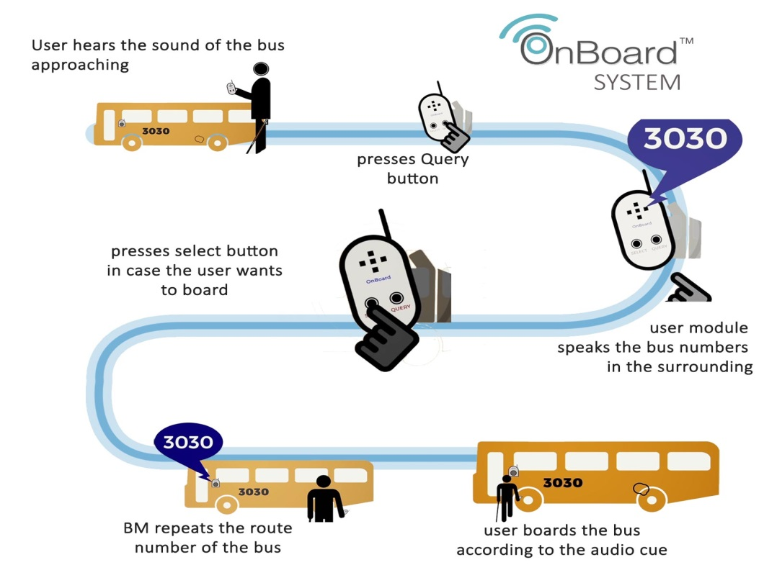
國外標竿 -印度公車班次辨識行動裝置「OnBoard」
國外輔助視障者公車科技發展，大致可歸類為手持行動裝置(APP)、智慧公車亭、智慧路口平台聯網系統此三大類別
印度的理工學院德里成立之”ASSISTECH”，是由教師、研究人員和學生組成的跨學際團隊，並與外部企業協作，致力發展適用視障人士，經濟實惠的科技解決方案。
該團隊所開發之On Board，為簡易辨識公車資訊之行動裝置，由兩個模組組成，可無線雙向通訊：一個類似移動設備的用戶手持模組(設備)，另一個安裝在公車前門附近，具備揚聲器功能之模組(運作流程詳見下圖)
功能1:查詢 當用戶在候車亭聽到任何公車接近時，只需按下查詢按鈕，接收查詢需求的公車會立即回應，用戶手持設備再以語音依序念出公車的路線號碼
功能2:選擇 當模組念出所需的路線號碼時，用戶可透過選擇按鈕選取所需搭乘的車次，訊號會被發送到附近所有公車的車載模組，但僅有被選中公車的車外揚聲器發出聲響提示，此時用戶再依據聲響移動至公車的入口

Slide 36
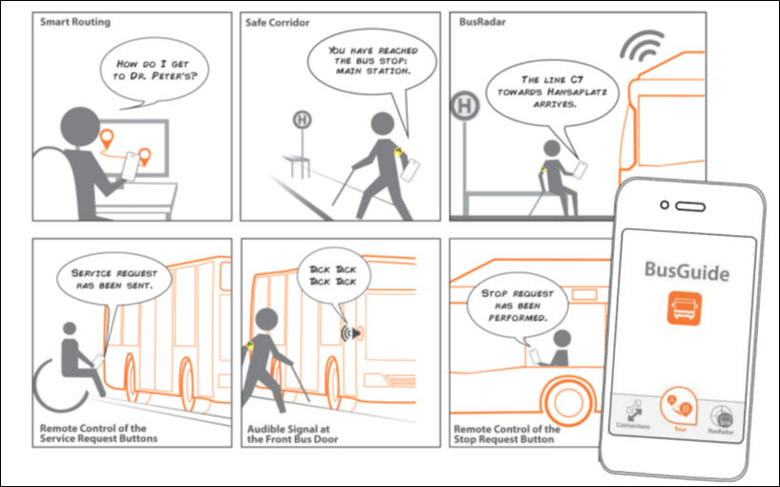
國外標竿 -德國GeoMobile的Bus Access®整合方案
由名為「BusCore®」的硬體設備、「BusAccess®」應用程式介面與「BusGuide」APP所結合的無障礙移動服務。目前已市場化導入部份城市的公車系統應用
*考量台灣與國際的交通環境在公車運輸系統硬體設施、車流秩序等仍面向具有不等程度的差異性，國外方案並無法直接適用

Slide 37
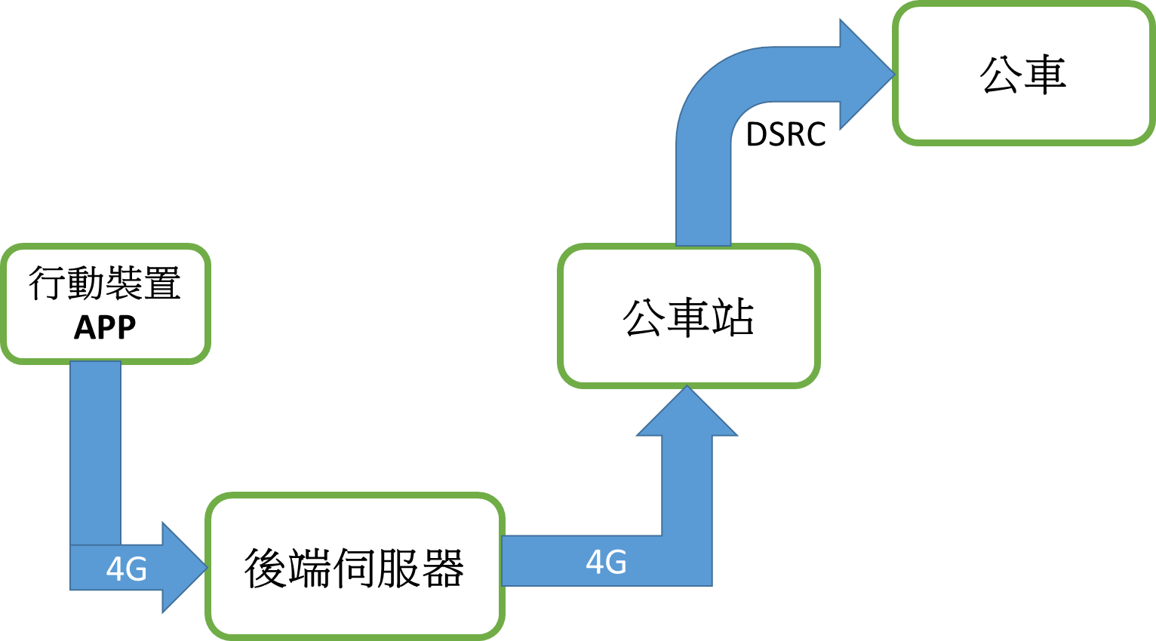
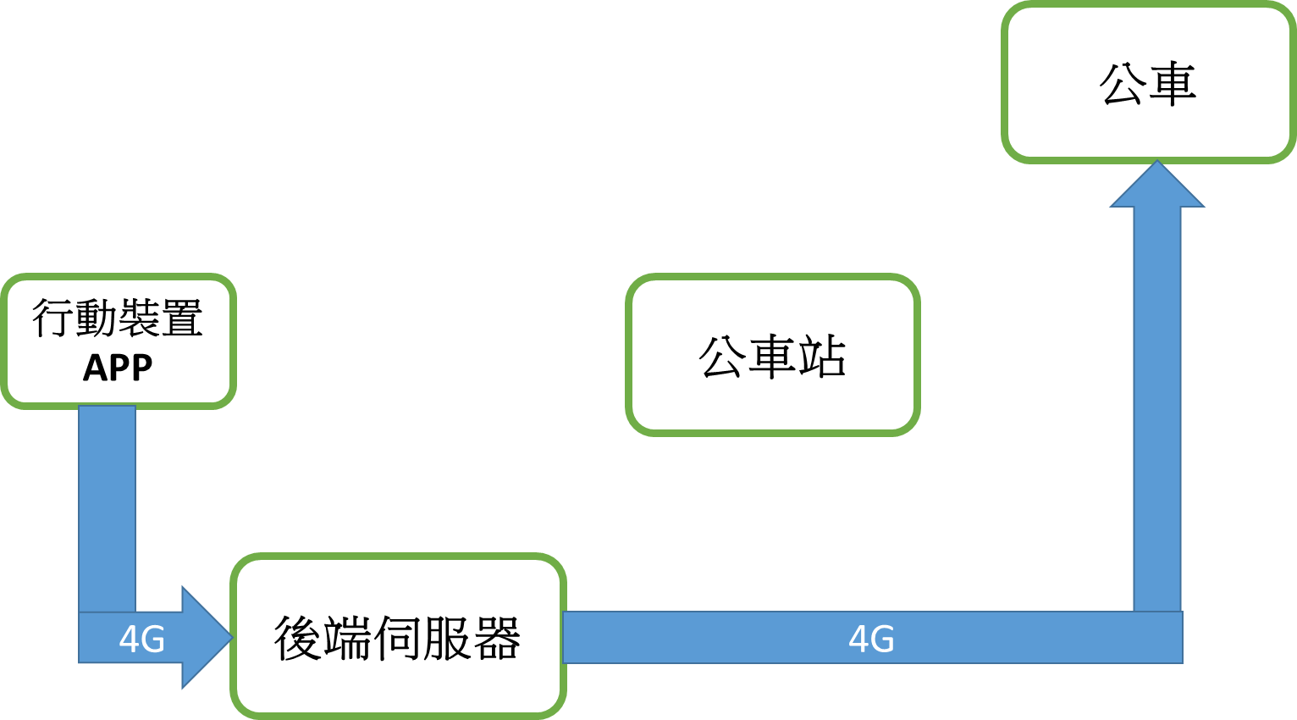
專案規劃與北市府現行方案比較
北市交通局方案 | 提案者 | 本計畫解決方案構想
4G+DSRC | 通訊技術 | 4G為主
可獨立運作，系統穩定。 DSRC傳輸距離短，伺服器不用判斷哪部公車快進站，只會傳給最近的公車。 | 優點或特性 | 通訊方式優先考慮使用現有的網路設備節省成本。 使用者直接用APP發出上車申請至公車端，不經公車站來轉傳
建置、維運成本高。 設備需不斷發送訊號直到公車到達，耗損系統資源。 | 潛在缺點 或待解問題 | 需先確認通訊網路技術（4G/華為網卡是否禁止？ )、整合性、成本及穩定度。 需建置使用者APP及後台。
Notes:
通訊網路技術，本計畫提出三項整合構想與其優缺點：
一、與公車現有的通訊網路整合：成本最小，但須考量整合性。
二、與公車內Wi-Fi網路整合：會面臨有些公車業者並無Wi-Fi服務，且可能訊號不穩，風險較高。
三、用獨立的4G或5G網路設備：無系統整合問題，連線品質最好；但製造成本最高，並需支付運作網路的費用，需確認成本在可負擔的範圍內。

